Slide 4

模型训练流程 | Model training process
数据采集
数据清洗
数据标注
模型训练
模型测试
Data Collection
Data Cleaning
Data Annotation
Model Training
Model Testing

Slide 6
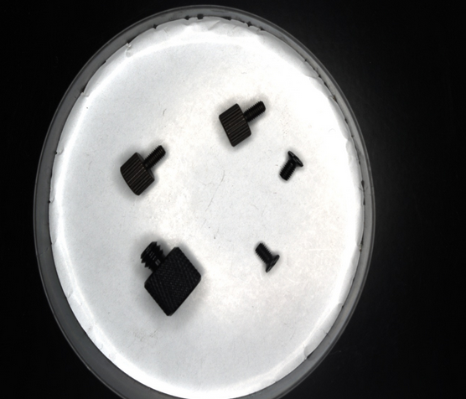
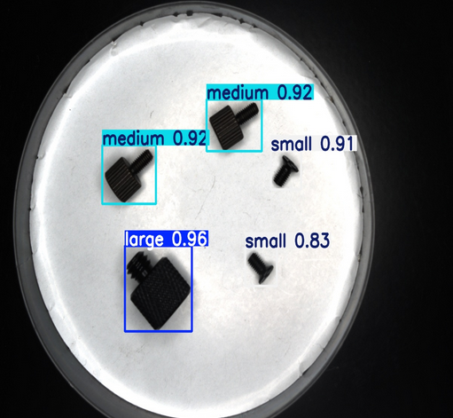
螺丝尺寸测试效果 | The test results
Original image
Detected Image

Slide 8
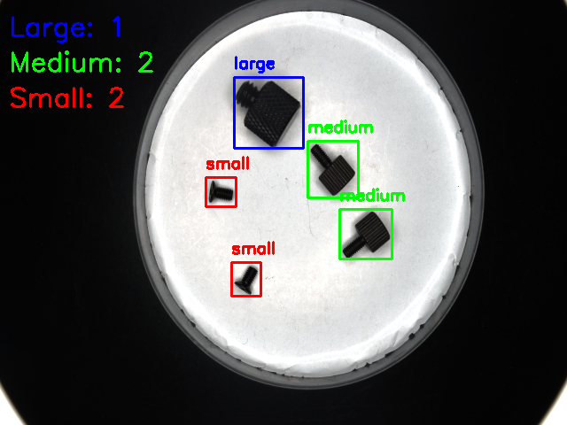
Now that the screw size detection model has been trained, what can it be used for??
Demo

Slide 10

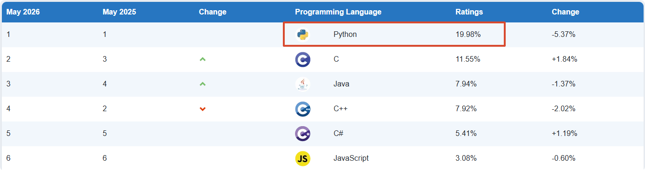

Python 编程 | Python：A programming language
Python is a very popular programming language for AI
TIOBE官网 | TIOBE website：https://www.tiobe.com/tiobe-index

Slide 11


PyCharm集成开发环境 | PyCharm： Used for Python programming and development
简要介绍：一种Python IDE（Integrated Development Environment，集成开发环境），带有一整套开发时提高效率的工具，比如调试、语法高亮、代码跳转、智能提示、单元测试、版本控制等。
官方网址：https://www.jetbrains.com.cn/en-us/pycharm/

Slide 12
单张图片中不同尺寸螺丝数量统计功能编程 | Programming Implementation of a Counting Function for Screws of Different Sizes in a Single Image

Slide 13
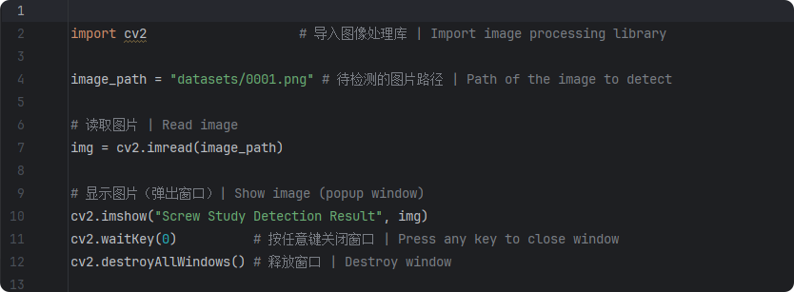
（1）图片显示 | Display the image

Slide 14
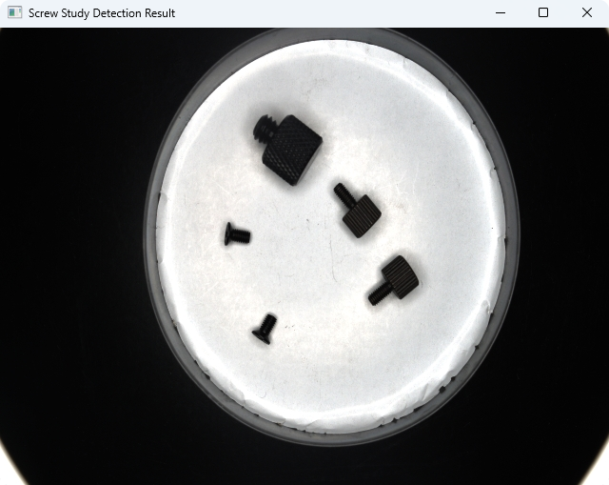
（1）图片显示 | Display the image

Slide 15
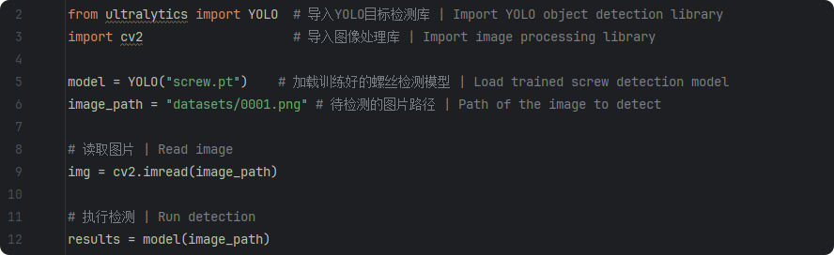
（2）螺丝尺寸目标检测 | Screw Size Object Detection

Slide 16
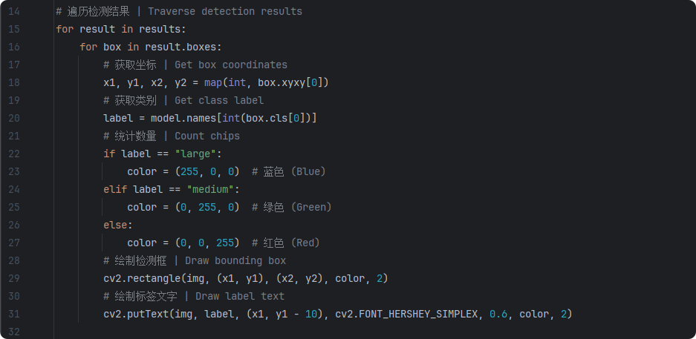
（2）螺丝尺寸目标检测 | Screw Size Object Detection

Slide 17
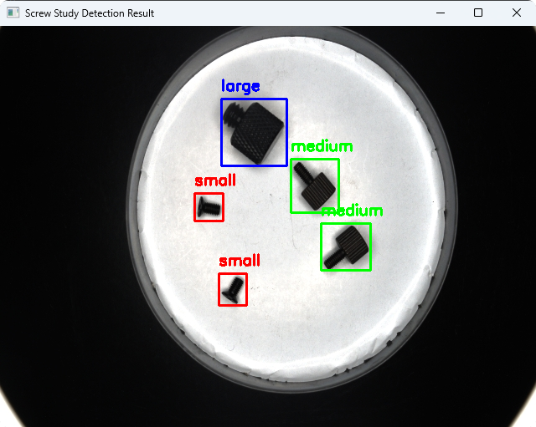
（2）螺丝尺寸目标检测 | Screw Size Object Detection

Slide 18
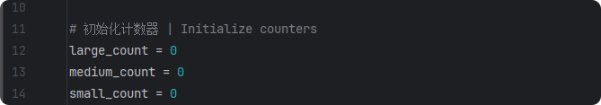
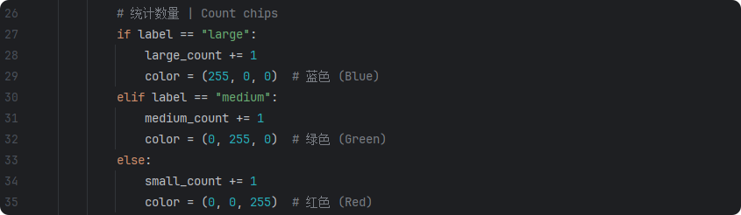
（3）不同尺寸螺丝数量统计 | Counting Screws of Different Sizes

Slide 19
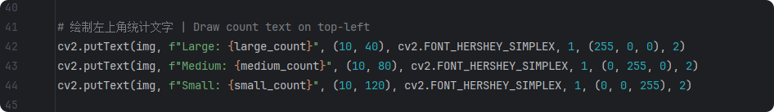
（3）不同尺寸螺丝数量统计 | Counting Screws of Different Sizes

Slide 20
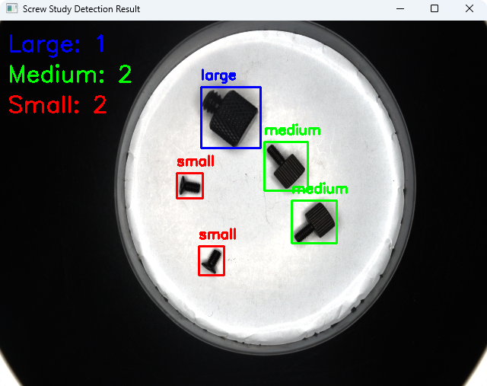
（3）不同尺寸螺丝数量统计 | Counting Screws of Different Sizes

Slide 21
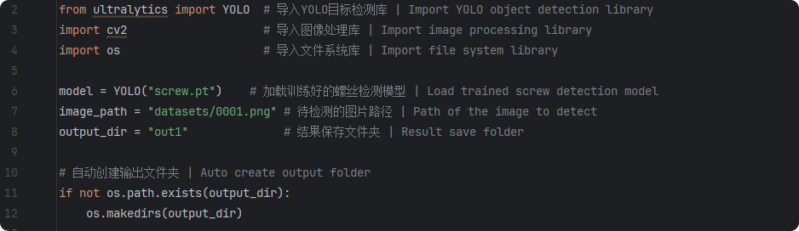

（4）检测结果保存 | Save Detection Results

Slide 22
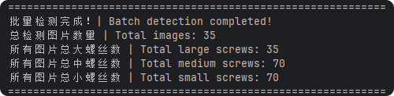
多张图片中不同尺寸螺丝数量统计功能编程实现 | Programming Implementation of a Counting Function for Screws of Different Sizes in Multiple Images

Slide 23
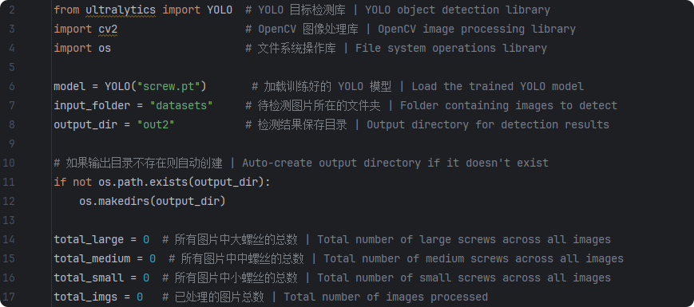
完整的代码实现 | Complete Implementation in Code

Slide 24
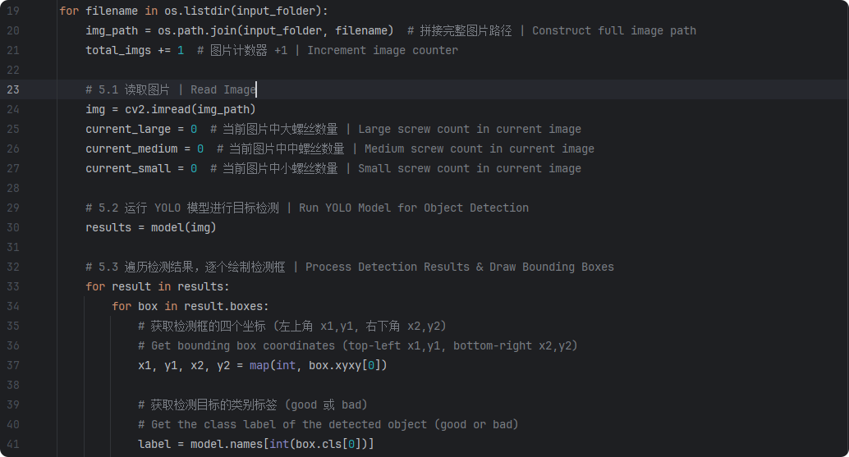
完整的代码实现 | Complete Implementation in Code

Slide 25
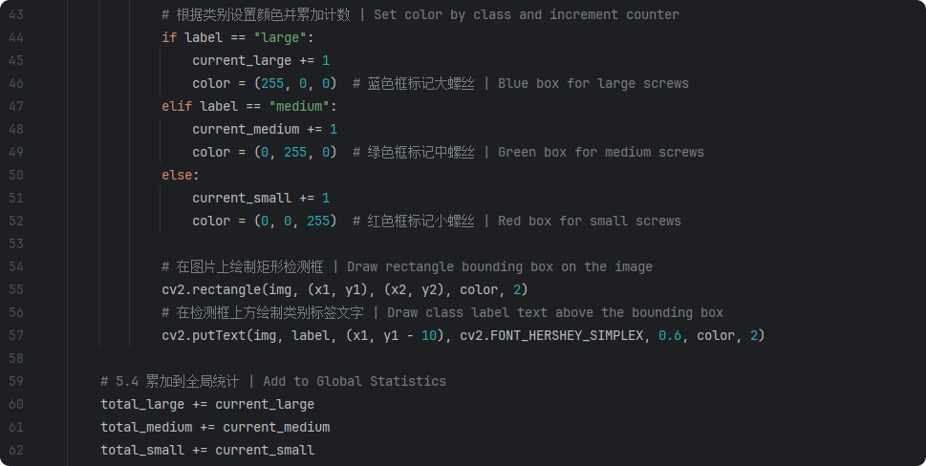
完整的代码实现 | Complete Implementation in Code

Slide 26
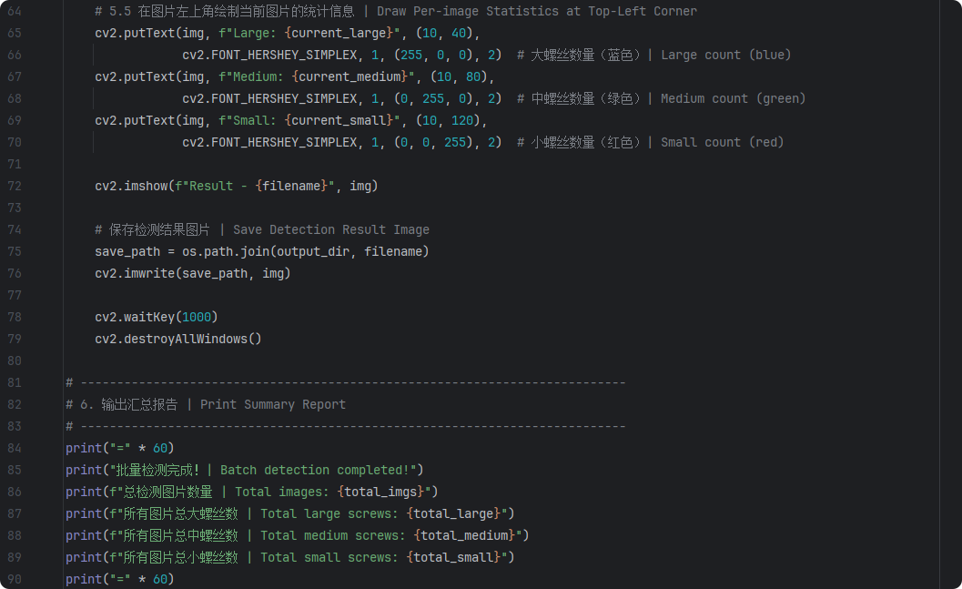
完整的代码实现 | Complete Implementation in Code

Slide 28
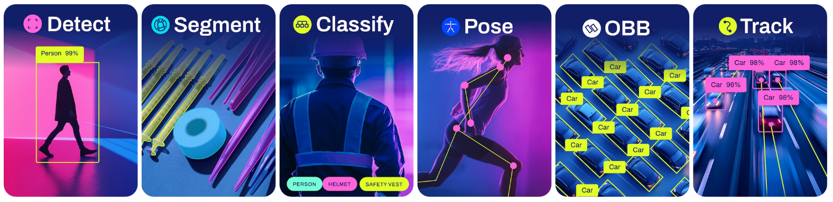
基于计算机视觉的AI模型应用 | AI model applications based on computer vision
目标检测
实例分割
分类检测
姿态估计
方向物体检测
目标追踪

Slide 29
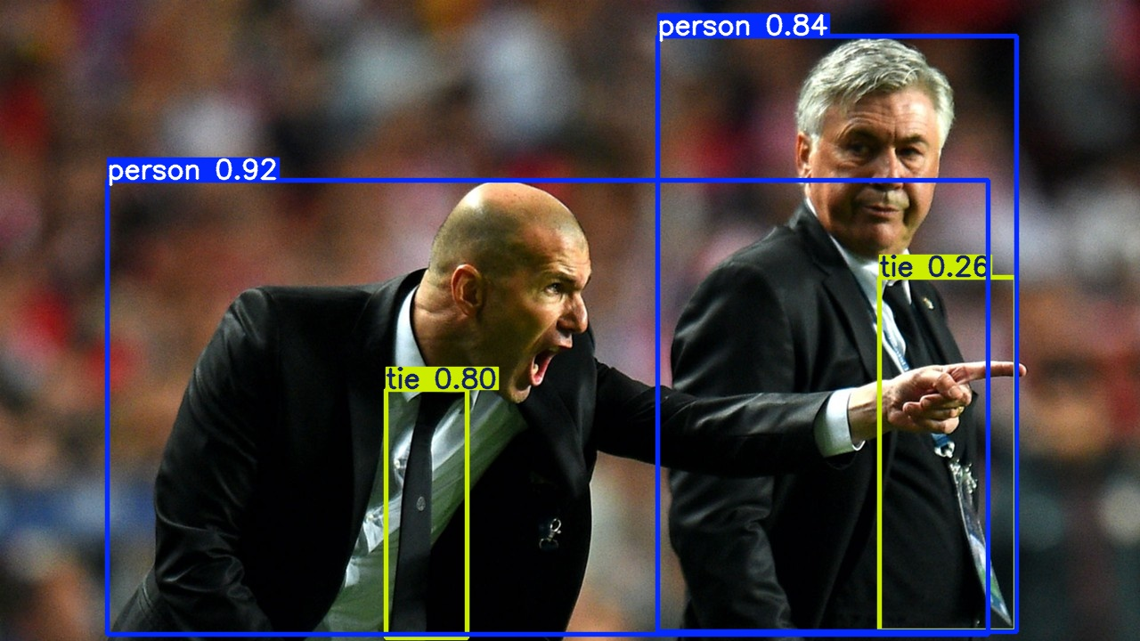
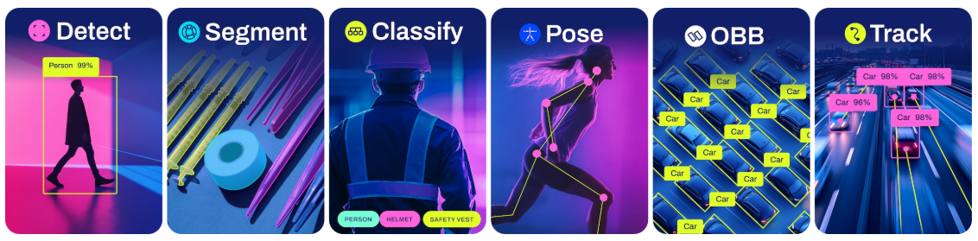
（1）目标检测 | Detect
目标检测

Slide 30
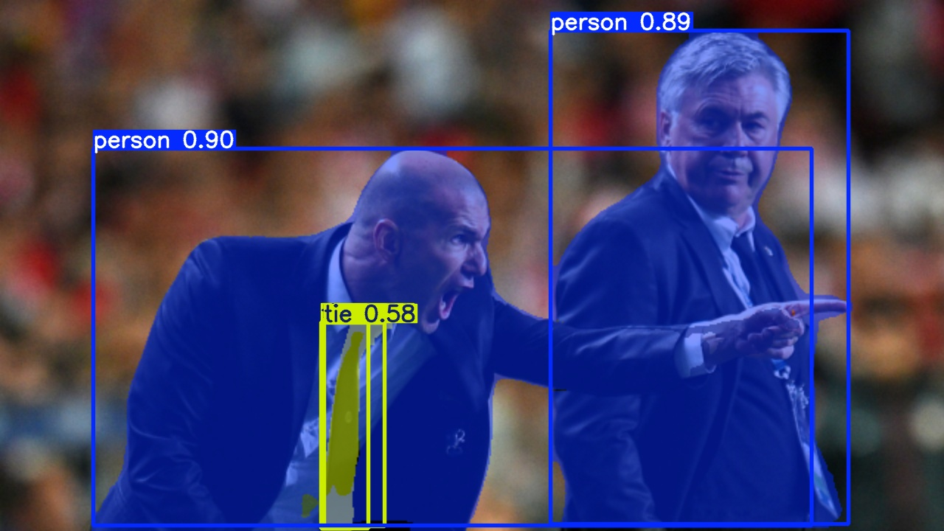
（2）图像分割 | Segment
图像分割

Slide 31
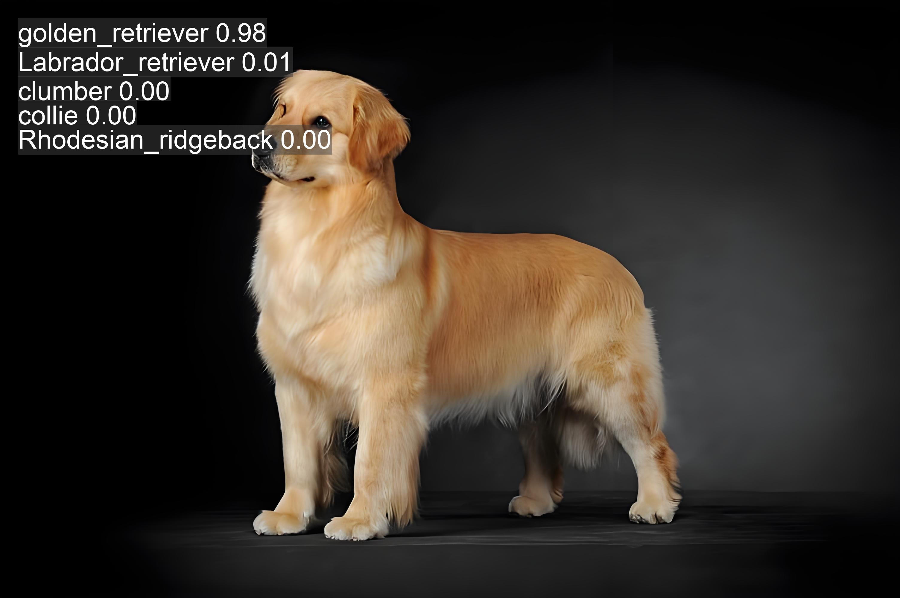
（3）分类检测 | Classify
分类检测

Slide 32
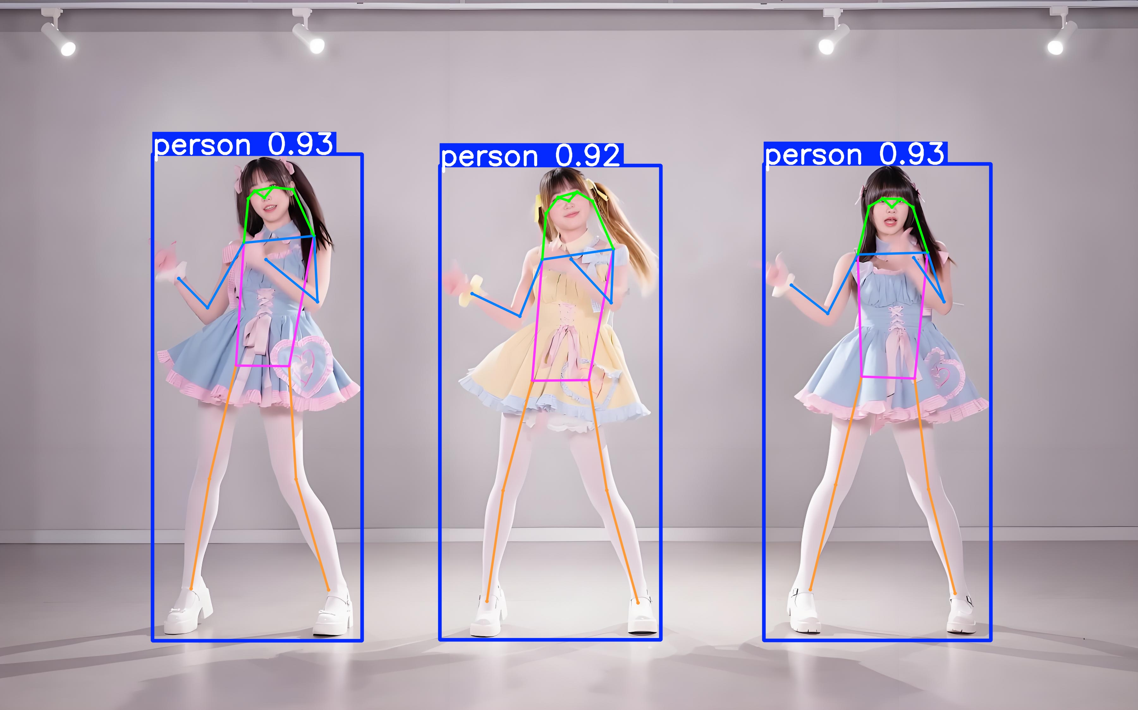
（4）姿态估计 | Pose
姿态估计

Slide 33
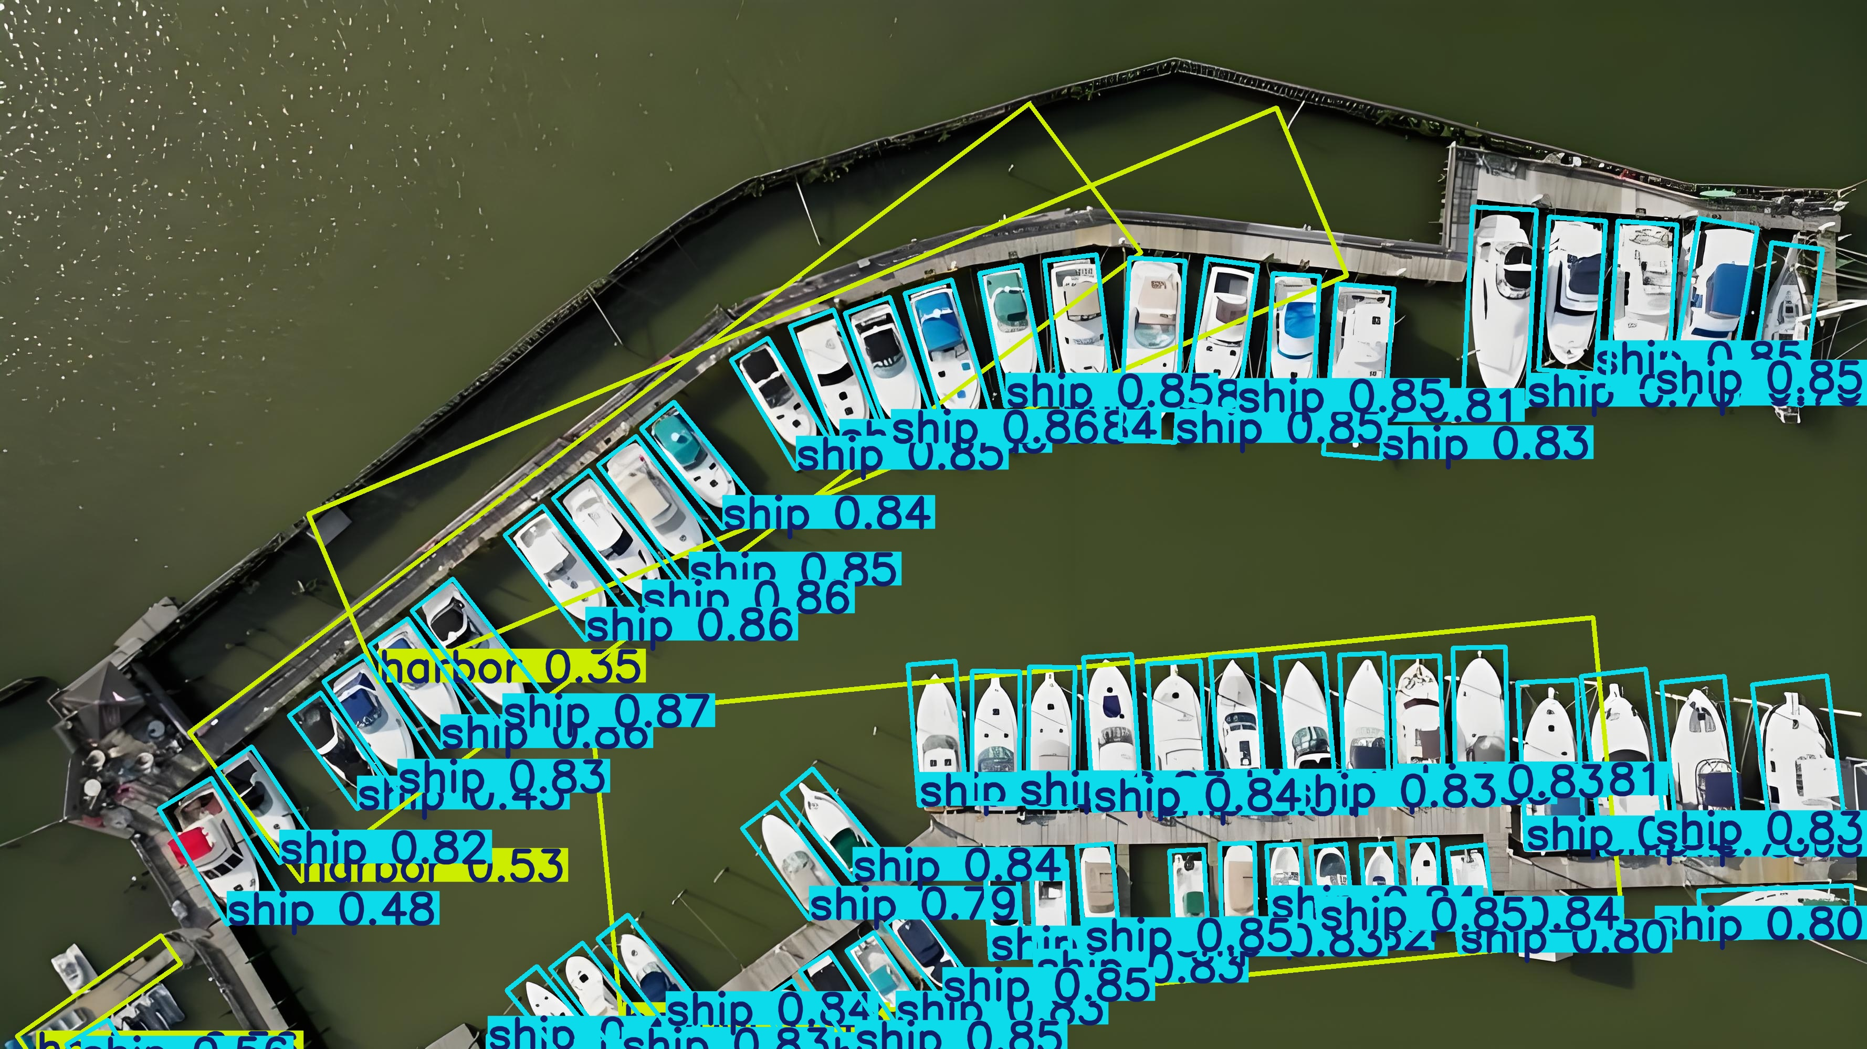
（5）方向物体检测 | OBB
方向物体检测

Slide 34
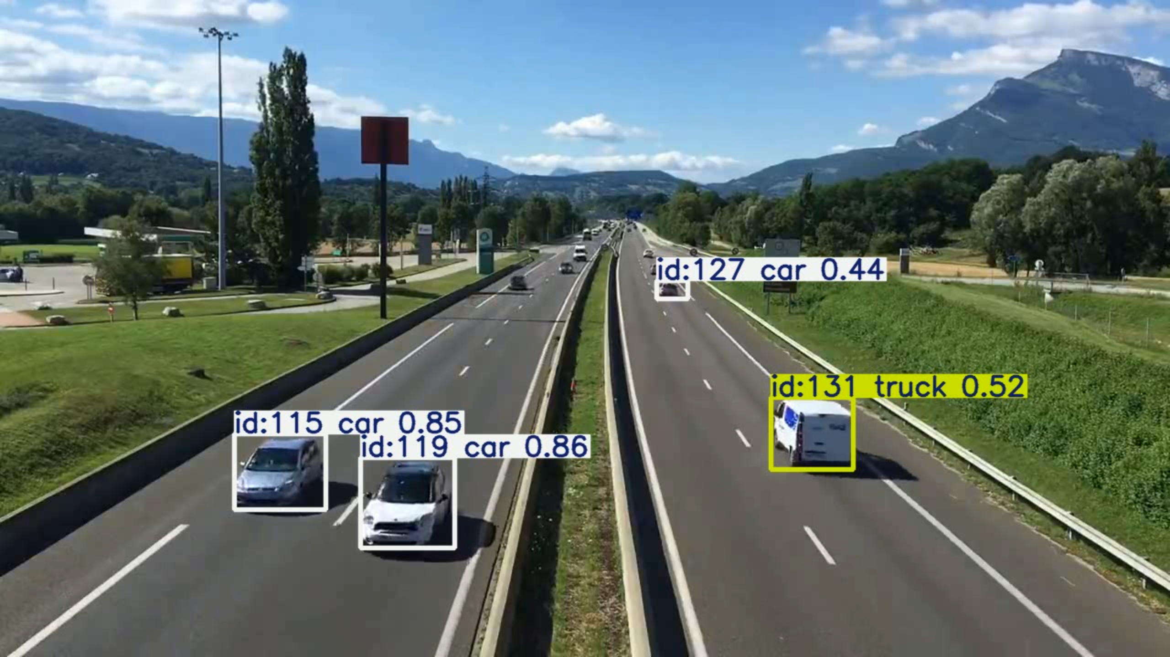
（6）目标追踪 | Track
目标追踪

